Slide 1
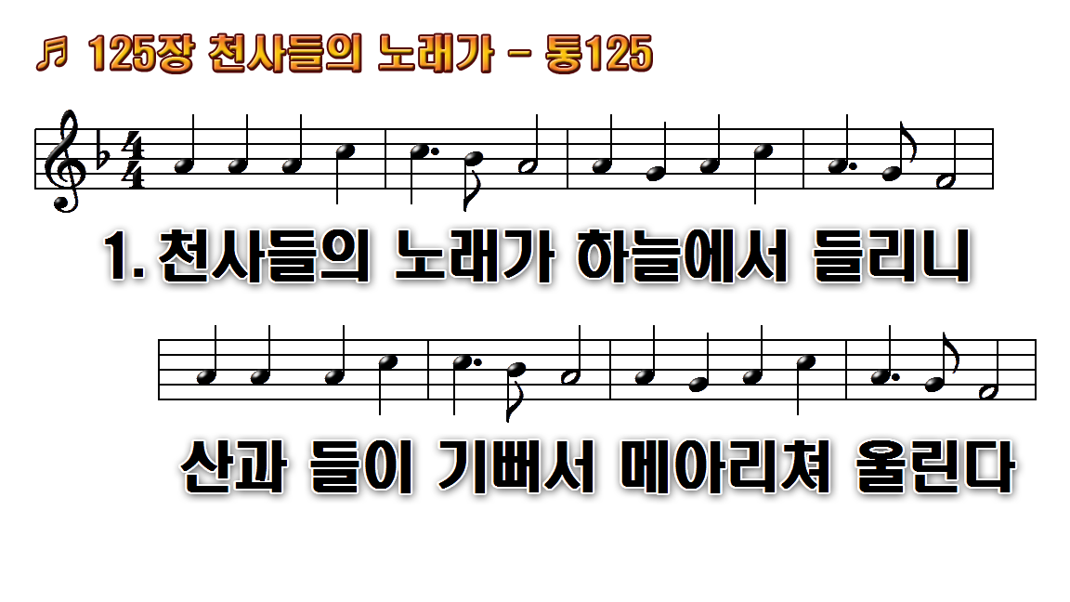
1.천사들의 노래가 하늘에서
2.한밤중에 목자들 양 떼들을
3.베들레헴 달려가 나신 아기
4.구유 안에 누이신 어린 아기

Slide 2
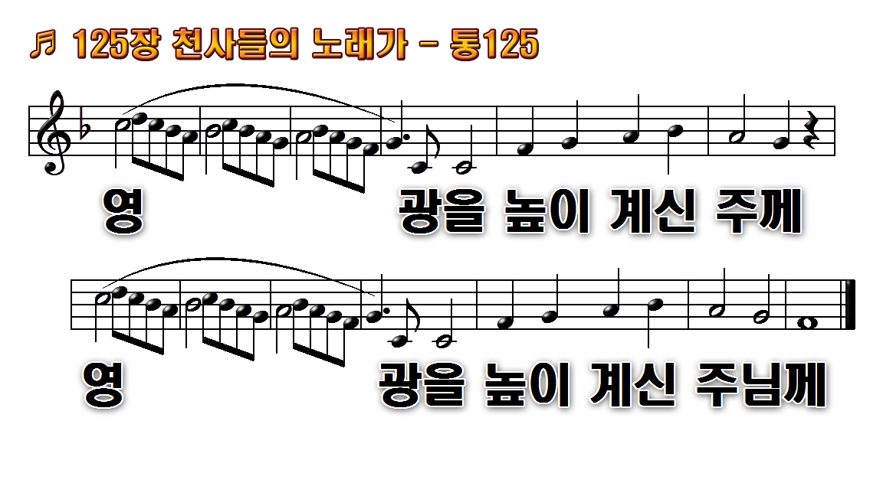
1.천사들의 노래가 하늘에서
2.한밤중에 목자들 양 떼들을
3.베들레헴 달려가 나신 아기
4.구유 안에 누이신 어린 아기

Slide 3
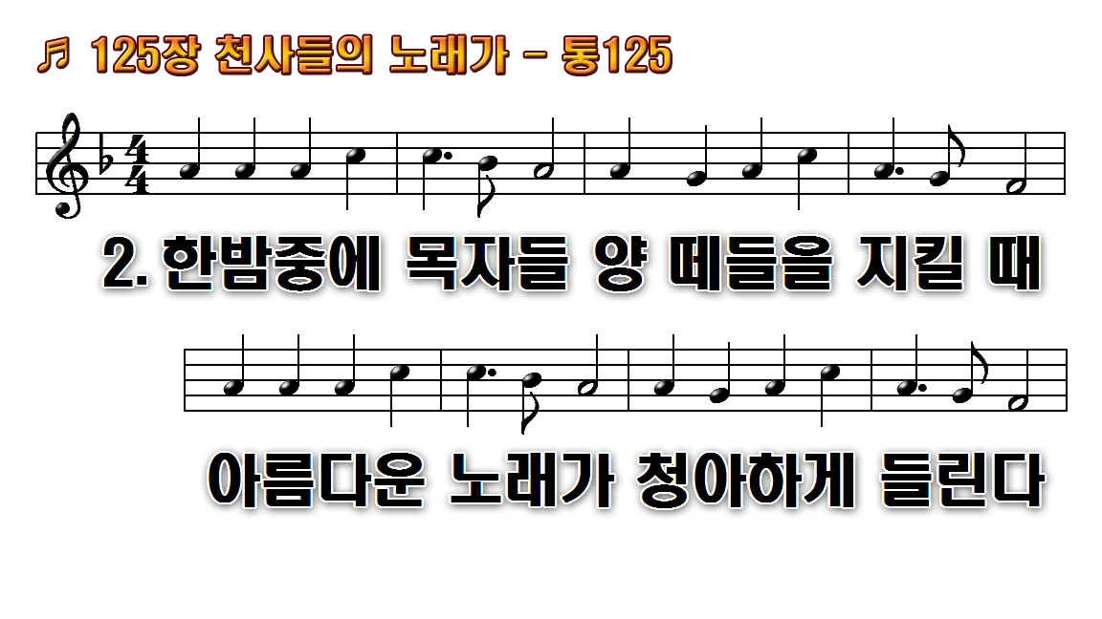
1.천사들의 노래가 하늘에서
2.한밤중에 목자들 양 떼들을
3.베들레헴 달려가 나신 아기
4.구유 안에 누이신 어린 아기

Slide 4
1.천사들의 노래가 하늘에서
2.한밤중에 목자들 양 떼들을
3.베들레헴 달려가 나신 아기
4.구유 안에 누이신 어린 아기

Slide 5
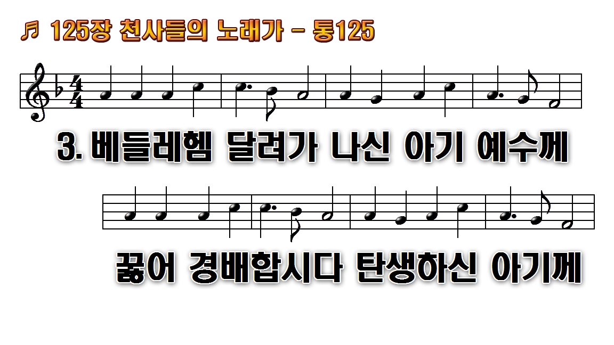
1.천사들의 노래가 하늘에서
2.한밤중에 목자들 양 떼들을
3.베들레헴 달려가 나신 아기
4.구유 안에 누이신 어린 아기

Slide 6
1.천사들의 노래가 하늘에서
2.한밤중에 목자들 양 떼들을
3.베들레헴 달려가 나신 아기
4.구유 안에 누이신 어린 아기

Slide 7
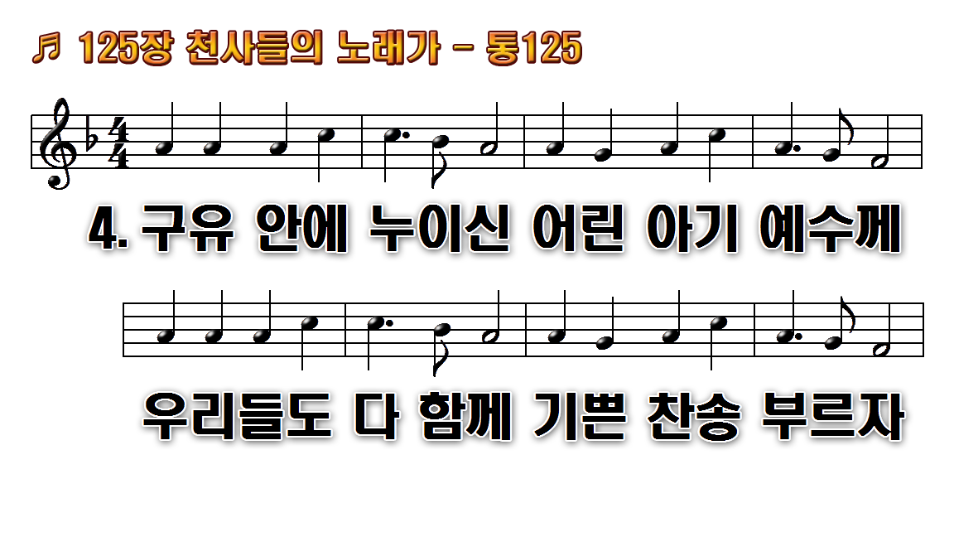
1.천사들의 노래가 하늘에서
2.한밤중에 목자들 양 떼들을
3.베들레헴 달려가 나신 아기
4.구유 안에 누이신 어린 아기

Slide 8
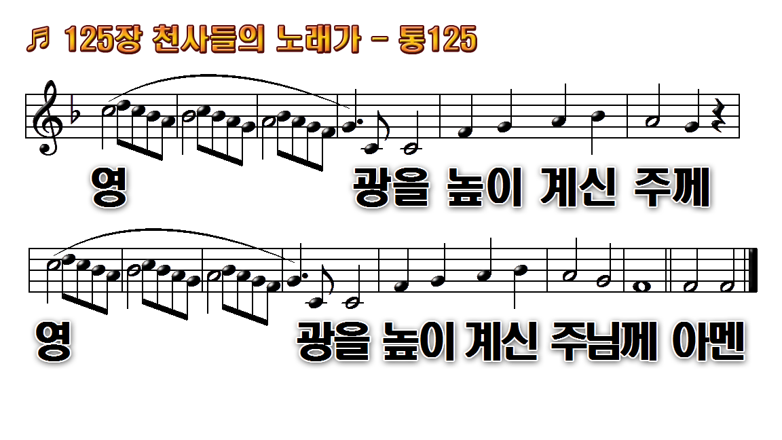
1.천사들의 노래가 하늘에서
2.한밤중에 목자들 양 떼들을
3.베들레헴 달려가 나신 아기
4.구유 안에 누이신 어린 아기

Slide 9
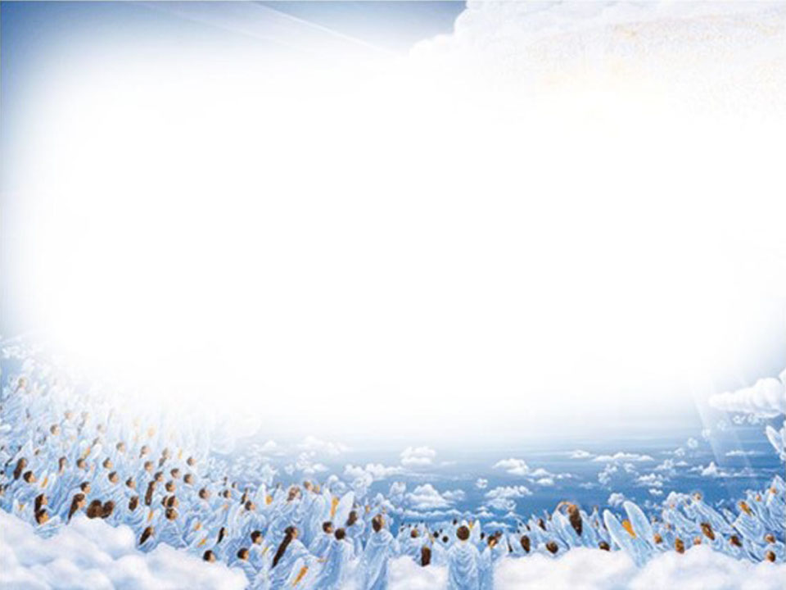
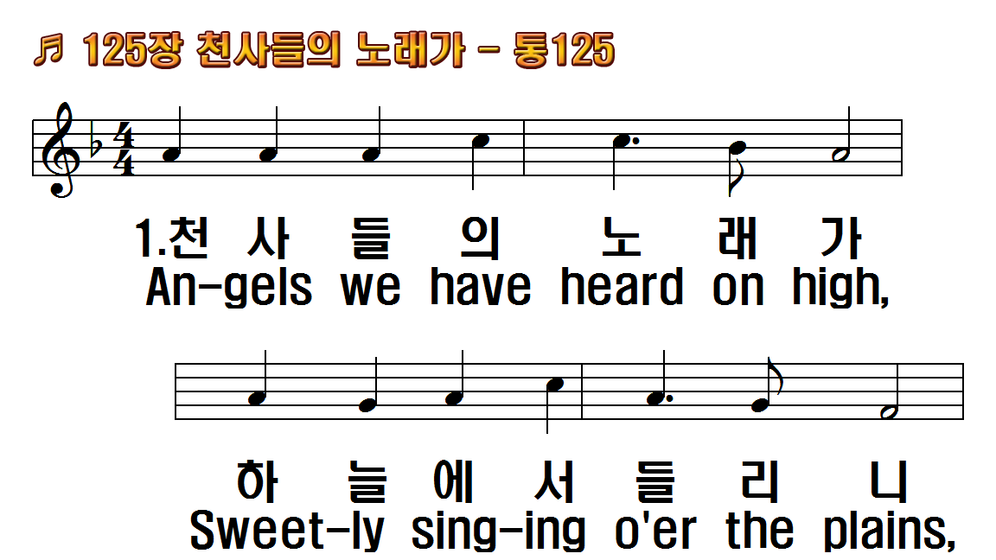
1.천사들의 노래가
2.한 밤중에 목자들
3.베들레헴 달려가
4.구유 안에 누이신
후.영광을 높이 계신 주께
1.Angels we have
2.Shepherds, why this
3.Come to Bethlehem,
4.See within a manger
R.Gloria in excelsis Deo!

Slide 10
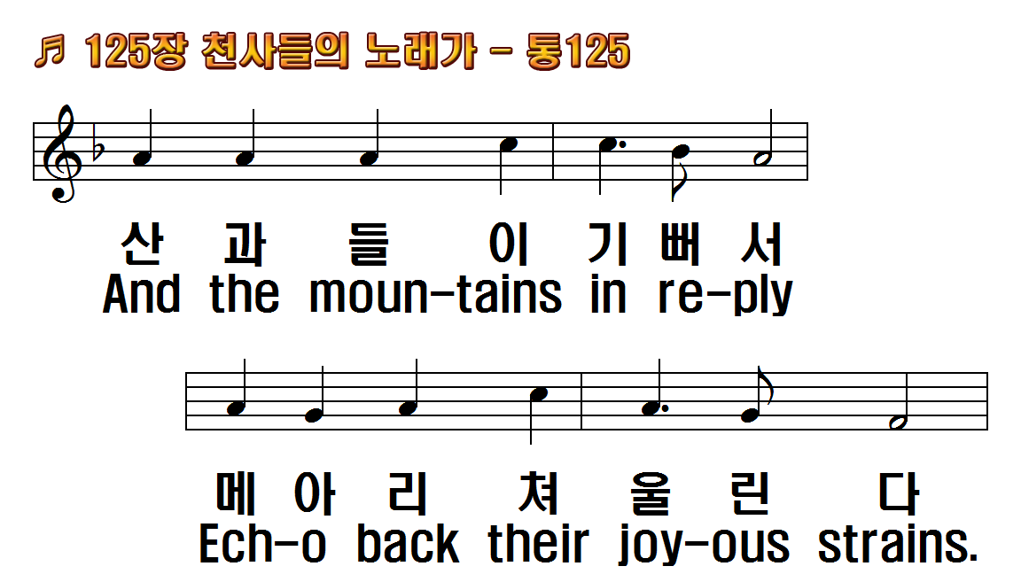
1.천사들의 노래가
2.한 밤중에 목자들
3.베들레헴 달려가
4.구유 안에 누이신
후.영광을 높이 계신 주께
1.Angels we have
2.Shepherds, why this
3.Come to Bethlehem,
4.See within a manger
R.Gloria in excelsis Deo!

Slide 11
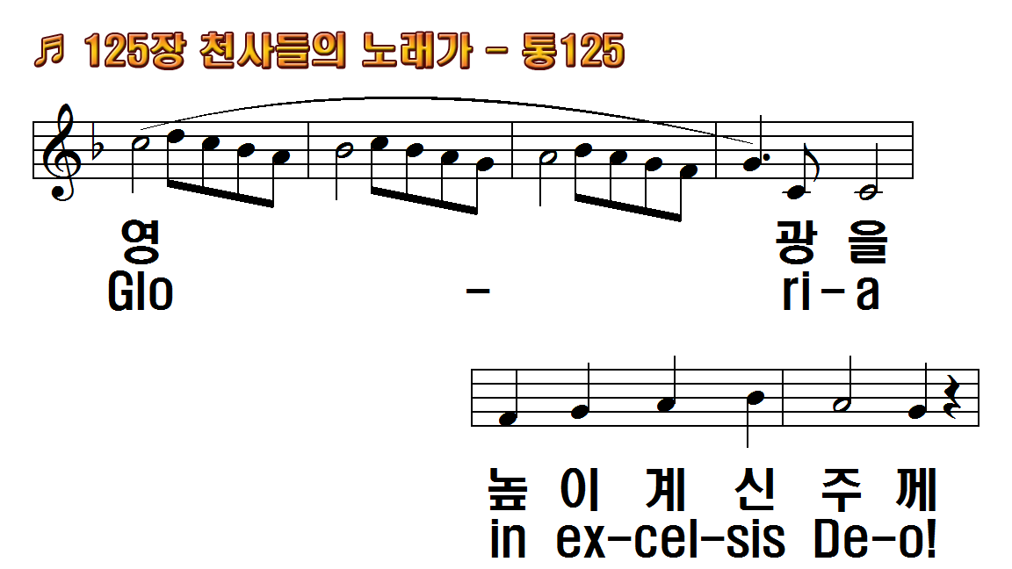
1.천사들의 노래가
2.한 밤중에 목자들
3.베들레헴 달려가
4.구유 안에 누이신
후.영광을 높이 계신 주께
1.Angels we have
2.Shepherds, why this
3.Come to Bethlehem,
4.See within a manger
R.Gloria in excelsis Deo!

Slide 12
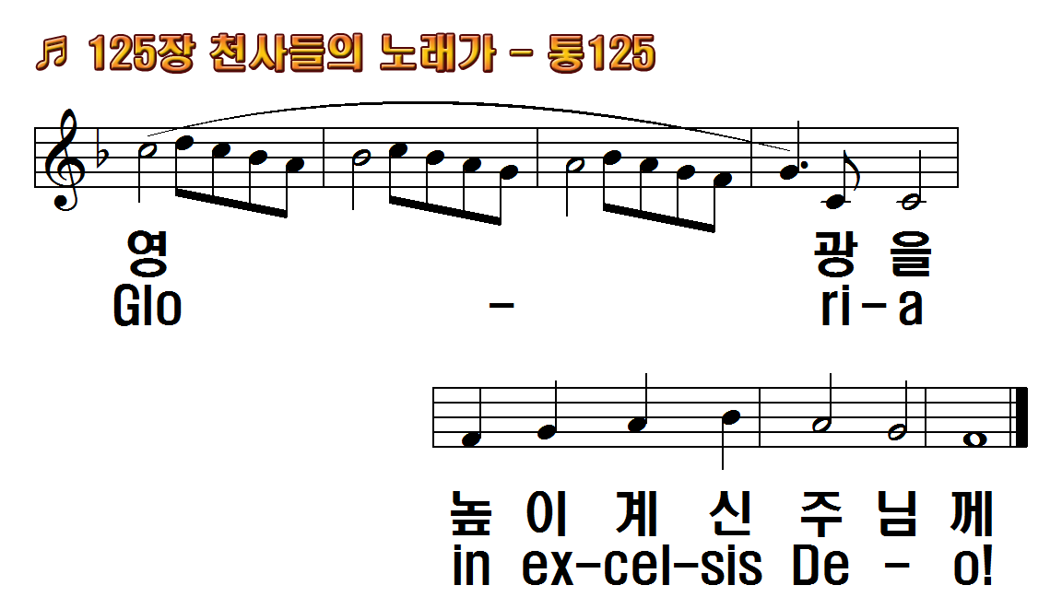
1.천사들의 노래가
2.한 밤중에 목자들
3.베들레헴 달려가
4.구유 안에 누이신
후.영광을 높이 계신 주께
1.Angels we have
2.Shepherds, why this
3.Come to Bethlehem,
4.See within a manger
R.Gloria in excelsis Deo!

Slide 13
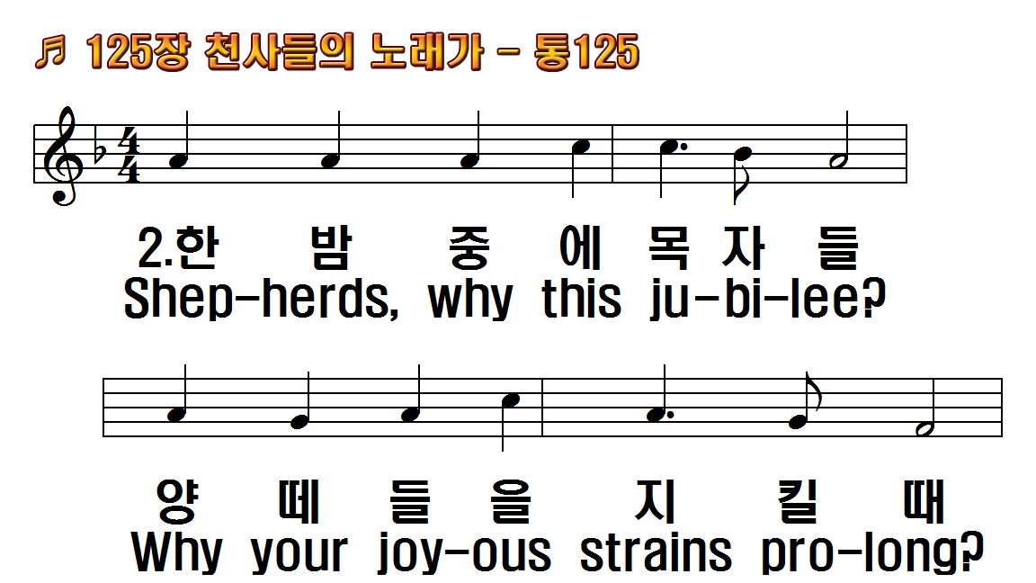
1.천사들의 노래가
2.한 밤중에 목자들
3.베들레헴 달려가
4.구유 안에 누이신
후.영광을 높이 계신 주께
1.Angels we have
2.Shepherds, why this
3.Come to Bethlehem,
4.See within a manger
R.Gloria in excelsis Deo!

Slide 14
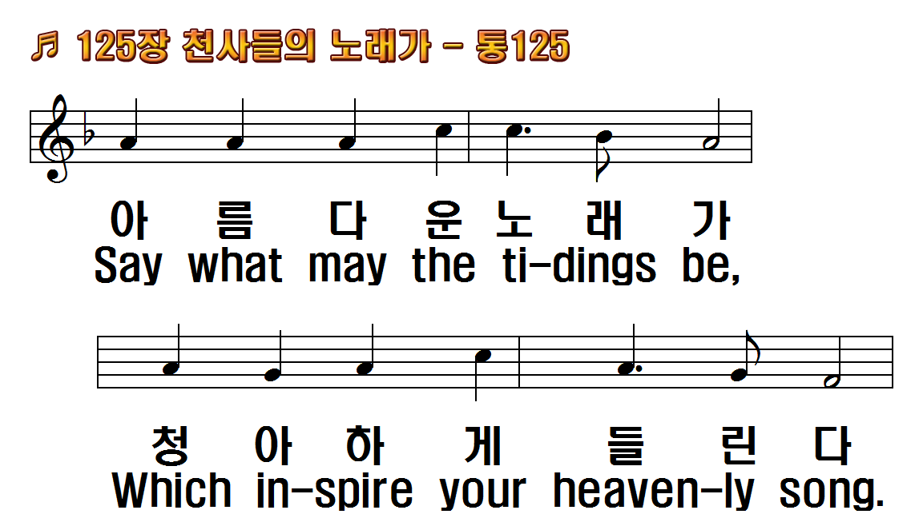
1.천사들의 노래가
2.한 밤중에 목자들
3.베들레헴 달려가
4.구유 안에 누이신
후.영광을 높이 계신 주께
1.Angels we have
2.Shepherds, why this
3.Come to Bethlehem,
4.See within a manger
R.Gloria in excelsis Deo!

Slide 15
1.천사들의 노래가
2.한 밤중에 목자들
3.베들레헴 달려가
4.구유 안에 누이신
후.영광을 높이 계신 주께
1.Angels we have
2.Shepherds, why this
3.Come to Bethlehem,
4.See within a manger
R.Gloria in excelsis Deo!

Slide 16
1.천사들의 노래가
2.한 밤중에 목자들
3.베들레헴 달려가
4.구유 안에 누이신
후.영광을 높이 계신 주께
1.Angels we have
2.Shepherds, why this
3.Come to Bethlehem,
4.See within a manger
R.Gloria in excelsis Deo!

Slide 17
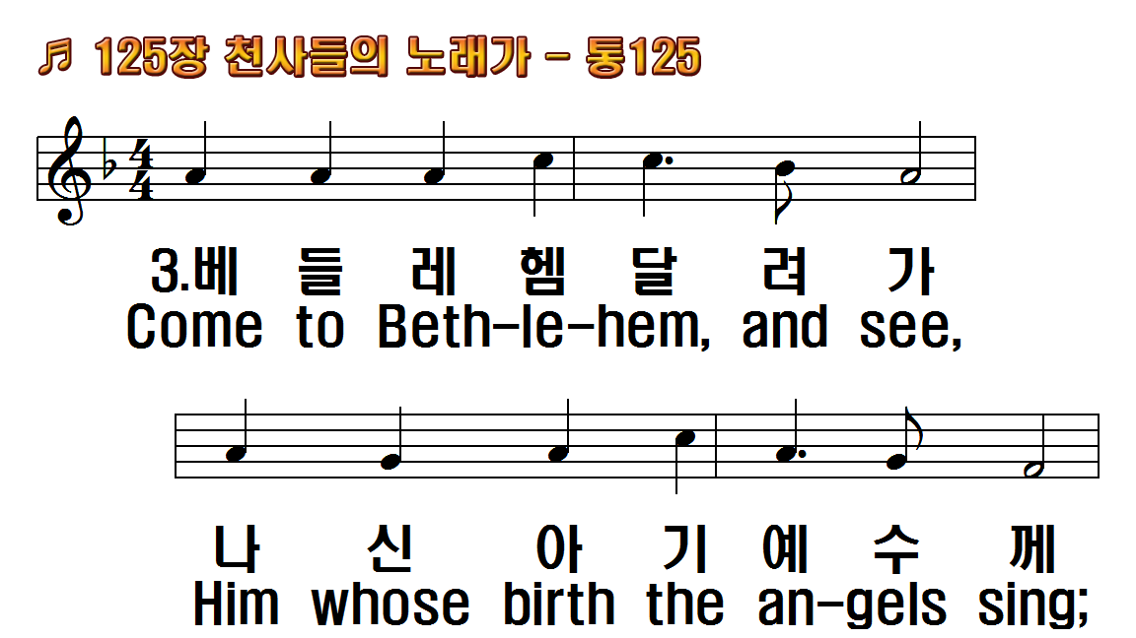
1.천사들의 노래가
2.한 밤중에 목자들
3.베들레헴 달려가
4.구유 안에 누이신
후.영광을 높이 계신 주께
1.Angels we have
2.Shepherds, why this
3.Come to Bethlehem,
4.See within a manger
R.Gloria in excelsis Deo!

Slide 18
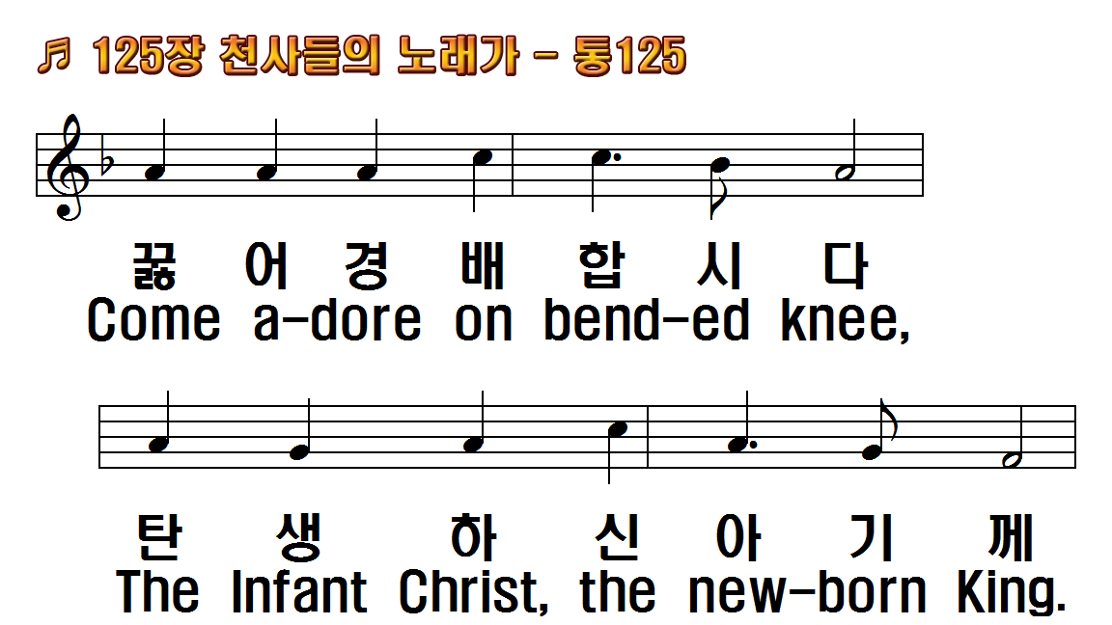
1.천사들의 노래가
2.한 밤중에 목자들
3.베들레헴 달려가
4.구유 안에 누이신
후.영광을 높이 계신 주께
1.Angels we have
2.Shepherds, why this
3.Come to Bethlehem,
4.See within a manger
R.Gloria in excelsis Deo!

Slide 19
1.천사들의 노래가
2.한 밤중에 목자들
3.베들레헴 달려가
4.구유 안에 누이신
후.영광을 높이 계신 주께
1.Angels we have
2.Shepherds, why this
3.Come to Bethlehem,
4.See within a manger
R.Gloria in excelsis Deo!

Slide 20
1.천사들의 노래가
2.한 밤중에 목자들
3.베들레헴 달려가
4.구유 안에 누이신
후.영광을 높이 계신 주께
1.Angels we have
2.Shepherds, why this
3.Come to Bethlehem,
4.See within a manger
R.Gloria in excelsis Deo!

Slide 21
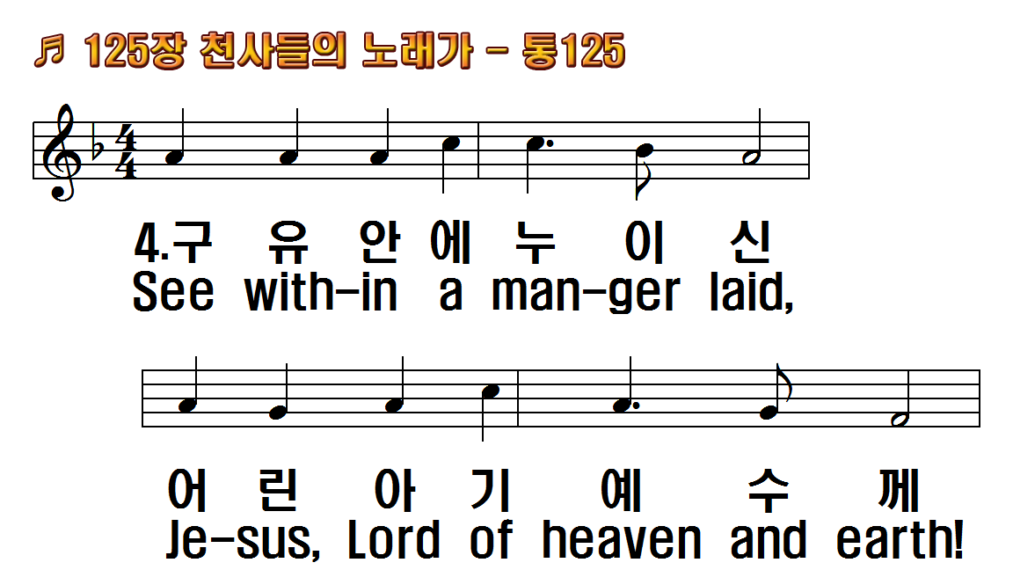
1.천사들의 노래가
2.한 밤중에 목자들
3.베들레헴 달려가
4.구유 안에 누이신
후.영광을 높이 계신 주께
1.Angels we have
2.Shepherds, why this
3.Come to Bethlehem,
4.See within a manger
R.Gloria in excelsis Deo!

Slide 22
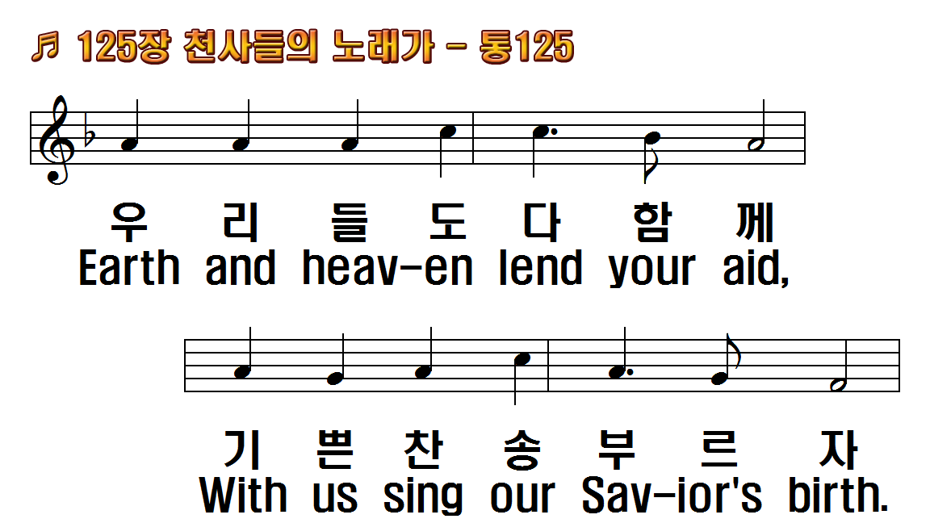
1.천사들의 노래가
2.한 밤중에 목자들
3.베들레헴 달려가
4.구유 안에 누이신
후.영광을 높이 계신 주께
1.Angels we have
2.Shepherds, why this
3.Come to Bethlehem,
4.See within a manger
R.Gloria in excelsis Deo!

Slide 23
1.천사들의 노래가
2.한 밤중에 목자들
3.베들레헴 달려가
4.구유 안에 누이신
후.영광을 높이 계신 주께
1.Angels we have
2.Shepherds, why this
3.Come to Bethlehem,
4.See within a manger
R.Gloria in excelsis Deo!

Slide 24
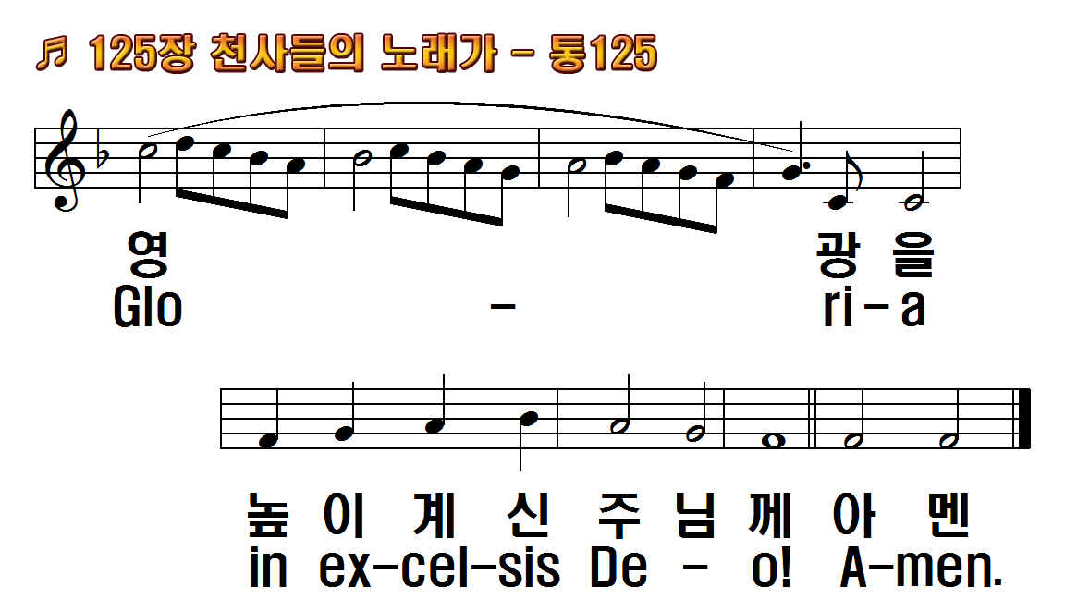
1.천사들의 노래가
2.한 밤중에 목자들
3.베들레헴 달려가
4.구유 안에 누이신
후.영광을 높이 계신 주께
1.Angels we have
2.Shepherds, why this
3.Come to Bethlehem,
4.See within a manger
R.Gloria in excelsis Deo!

